Slide 1


Независимая оценка образовательных достижений учащихся
г. Чебоксары, ул.Энгельса, дом 13, офис 15
Тел.: 8(8352) 22-81-81, 8(917) 078 81 81
Боченков С.А., эксперт Независимого агентства оценки качества образования «Лидер»

Slide 2


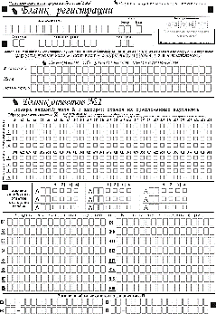
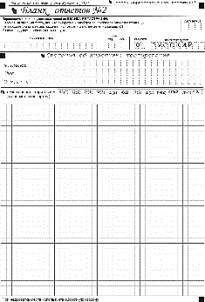
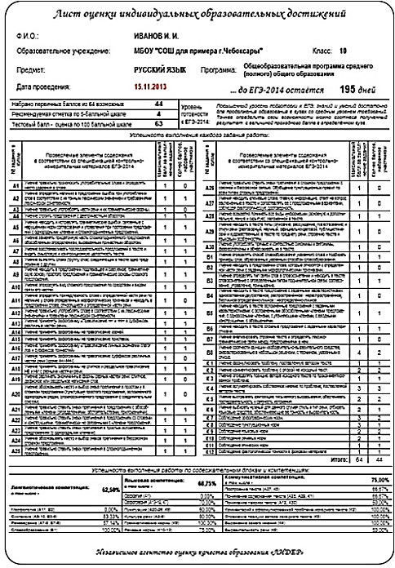
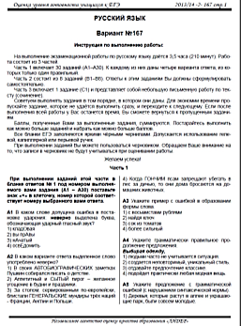
Независимое агентство оценки качества образования «Лидер» как внешний сервис в системе образования
Мы предоставляем школам доступ к качественным стандартизированным измерителям для оценки индивидуальных образовательных достижений учащихся в сочетании с последующей профессиональной обработкой и интерпретацией полученных результатов. Тем самым обеспечиваем возможность организации внутришкольного мониторинга с использованием инструмента внешней оценки.
бланки и КИМы
индивидуальный результат

Slide 3




Для чего нужна независимая оценка образовательных достижений учащихся?
Учащиеся получают возможность проверить уровень своих знаний, отработать навыки работы с бланками и тестовыми материалами, почувствовать себя "как на настоящем экзамене".
Родители получают возможностью независимой объективной оценки знаний своих детей и уровня их готовности к важным итоговым испытаниям.
Учителя получают возможность на основании независимой оценки знаний обучающихся провести анализ своей работы, увидеть слабые стороны, недостаточно изученные темы или разделы школьного курса и откорректировать свои действия.
Руководители школ на основании независимой объективной оценки качества образования могут своевременно принимать необходимые управленческие решения по оптимизации подготовки к ЕГЭ и ОГЭ.

Slide 4
Независимая оценка индивидуальных образовательных достижений учащихся
Тестирование на бланках, аналогичных бланкам ЕГЭ и ГИА с проверкой результатов по технологии ЕГЭ и ГИА: автоматизированная проверка тестовой части и критериальная проверка развёрнутых ответов экспертами.
Оценка осуществляется в сроки, удобные заказчику по мере готовности учащихся к ЕГЭ или ГИА. Проведение самой процедуры оценки образовательных достижений в школе организуется силами заказчика.
Результаты оценки по каждому участнику в виде Листа оценки индивидуальных образовательных достижений, для учителя - Аналитический материал по результатам оценки группы учащихся
Минимизированы негативные административные последствия по результатам оценки – результаты предоставляются только заказчику
Цель – входной, промежуточный или итоговый контроль, соответствие требованиям образовательного стандарта и оценка уровня готовности к итоговой аттестации
Использование контрольно-измерительных материалов, составленных в соответствии со спецификациями ЕГЭ, ГИА или других оценочных процедур
особенности предоставляемой услуги

Slide 5
Независимая оценка индивидуальных образовательных достижений учащихся: схема взаимодействия
Подать заявку на подготовку индивидуальных пакетов, указав класс, предмет, число участников и дату получения материала по телефону 8(8352) 22-81-81 или 8(917) 078 81 81 .
Выкупить индивидуальные пакеты (бланки и КИМы) для оценки образовательных достижений учащихся в офисе НАОКО «Лидер» по адресу г.Чебоксары, ул.Энгельса, дом 13, офис 15.
Провести в школе процедуру оценки индивидуальных образовательных достижений учащихся соблюдая временные требования и правила оформления бланков.
Доставить заполненные бланки для проверки в офис. Срок проверки составляет 7 рабочих дней. Информация о готовности по телефону 8(8352) 22-81-81 или 8(917) 078 81 81.
Получить результаты проверки: индивидуальные листы оценки образовательных достижений каждого участника вместе с проверенной работой и аналитический материал по результатам оценки группы учащихся.

Slide 6

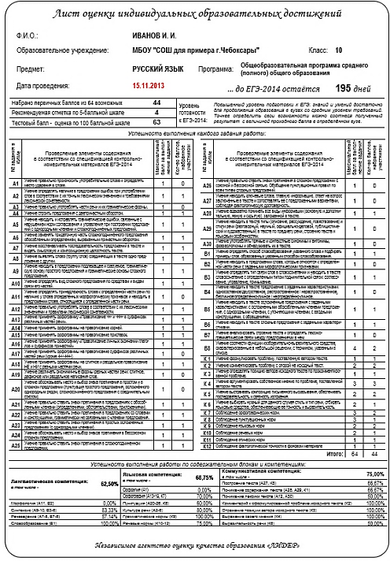
Как выглядит результат, который получает каждый участник процедуры оценки уровня готовности к ЕГЭ?
Образовательная программа
Количество первичных баллов из 63 возможных
До экзамена осталось 195 дней – ресурс времени на подготовку
Рекомендуемая отметка по 5-балльной шкале
Количество баллов по 100-балльной шкале
Уровень готовности к ЕГЭ (один из четырёх: высокий, повышенный, базовый или группа риска)
Позадачная решаемость – указано, какое умение проверялось
Решаемость по содержательным блокам и компетентностям

Slide 7
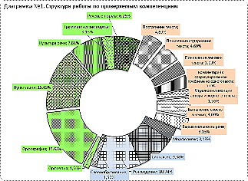
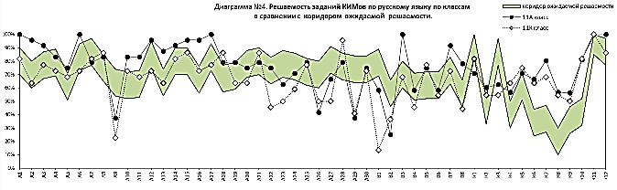
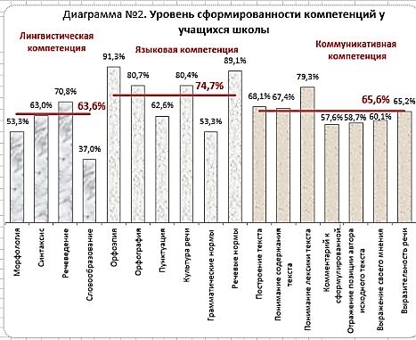
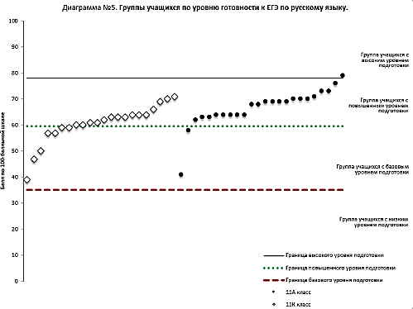
Как выглядит результат, который получает учитель по результатам независимой оценки?
Тесты ЕГЭ-2015 по предмету: что нового?
О процедуре оценки уровня готовности к ЕГЭ-2015 по предмету
Общие результаты оценки уровня готовности
Распределение участников по уровню готовности к ЕГЭ-2015
Назначение работы
Возможные направления использования результатов оценки
Система оценивания работы
Изменения, внесённые в 2015 году
Спецификация работы – перечень проверяемых умений
Структура работы по содержательным блокам и проверяемым умениям
Группы участников по уровню готовности к ЕГЭ-2015:
Высокий
Повышенный
Базовый
Ниже уровня стандарта – группа риска
Замечания по оформлению бланка
Протокол результатов оценки
Сводные результаты оценки
Результаты по содержательным блокам и проверяемым умениям
Профиль решаемости заданий работы

Slide 8
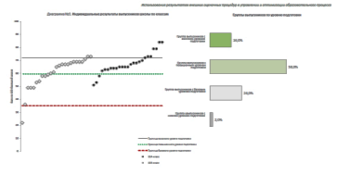

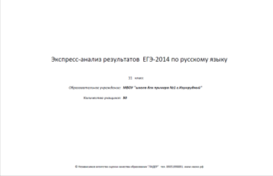

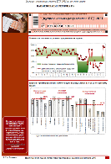


Адресная подготовка аналитических материалов, выполненных на основе результатов внешних оценочных процедур (ЕГЭ, ГИА, мониторинговых исследований, предметных олимпиад и др.) и выстроенных под задачи управления качеством образования.
Примеры аналитики:
Анализ результатов ЕГЭ (ОГЭ) по школе по учебному предмету:
Анализ результатов единого государственного экзамена по Ханты-Мансийскому автономному округу – Югре в 2011 году. Серия «По результатам ЕГЭ-2011». Выпуск 1. – Ханты-Мансийск: ООО «ТЕХНОПОЛИС», 2011. – 182 с..
наглядно представлены результаты ЕГЭ-2014 (ОГЭ) по учебному предмету - максимально полный анализ результатов, включающий в себя:
  данные об уровне требований КИМов по предмету;
  уровень освоения образовательного стандарта выпускниками школы на минимальном и профильном уровне;
  профиль решаемости по разделам и по отдельным проверяемым элементам;
  группы выпускников по уровням подготовки.
представлена картина результатов по классам (учителям) - подтверждения результатов работы учителя для на аттестации.
Анализ результатов ЕГЭ-2012 по Чеченской Республике. Сводные таблицы и диаграммы по республике, муниципалитетам, образовательным учреждениям. – Грозный, 2012. – 140 с.
Экспресс-анализ результатов ЕГЭ по образовательному учреждению, муниципалитету, региону
Анализ результатов ЕГЭ по образовательному учреждению
Грамотно представленные результаты итоговой аттестации помогут администрации школы правильно оценить ситуацию и спланировать шаг развития. Анализ можно использовать в качестве материала при проведении педагогических советов, методических объединений учителей-предметников, при мониторинге уровня учебных достижений.
О состоянии и результатах деятельности системы образования Чувашской Республики, 2012/2013 учебный год. Публичный доклад. – Чебоксары, 2013. – 164 с.

Slide 9
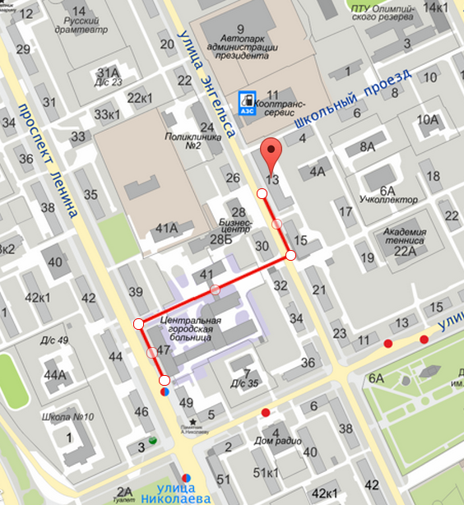
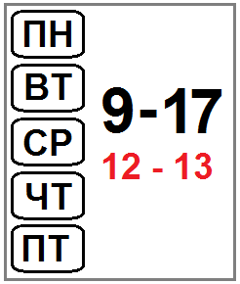

Контакты:
Чувашская Республика, г. Чебоксары, ул.Энгельса, дом 13, офис 15
Тел.: 8(8352) 22-81-81,
8(917) 078 81 81
Добраться до офиса можно на троллейбусе 1,4,5,8,11,12,14 или 20 маршрутов (выход на остановке «улица Космонавта Андриана Николаева»). Добро пожаловать!
Боченков Сергей Анатольевич
s_bochenkov@mail.ru
8(905)199 88 91

